Slide 1

Silverback Kitchen
Agil, Subtil, vorallem Stabil

Slide 2
Agenda
Teamvorstellung
Das Projekt
Projekt Verlauf
Entwicklung
Meilensteine
Präsentationstitel

Slide 3

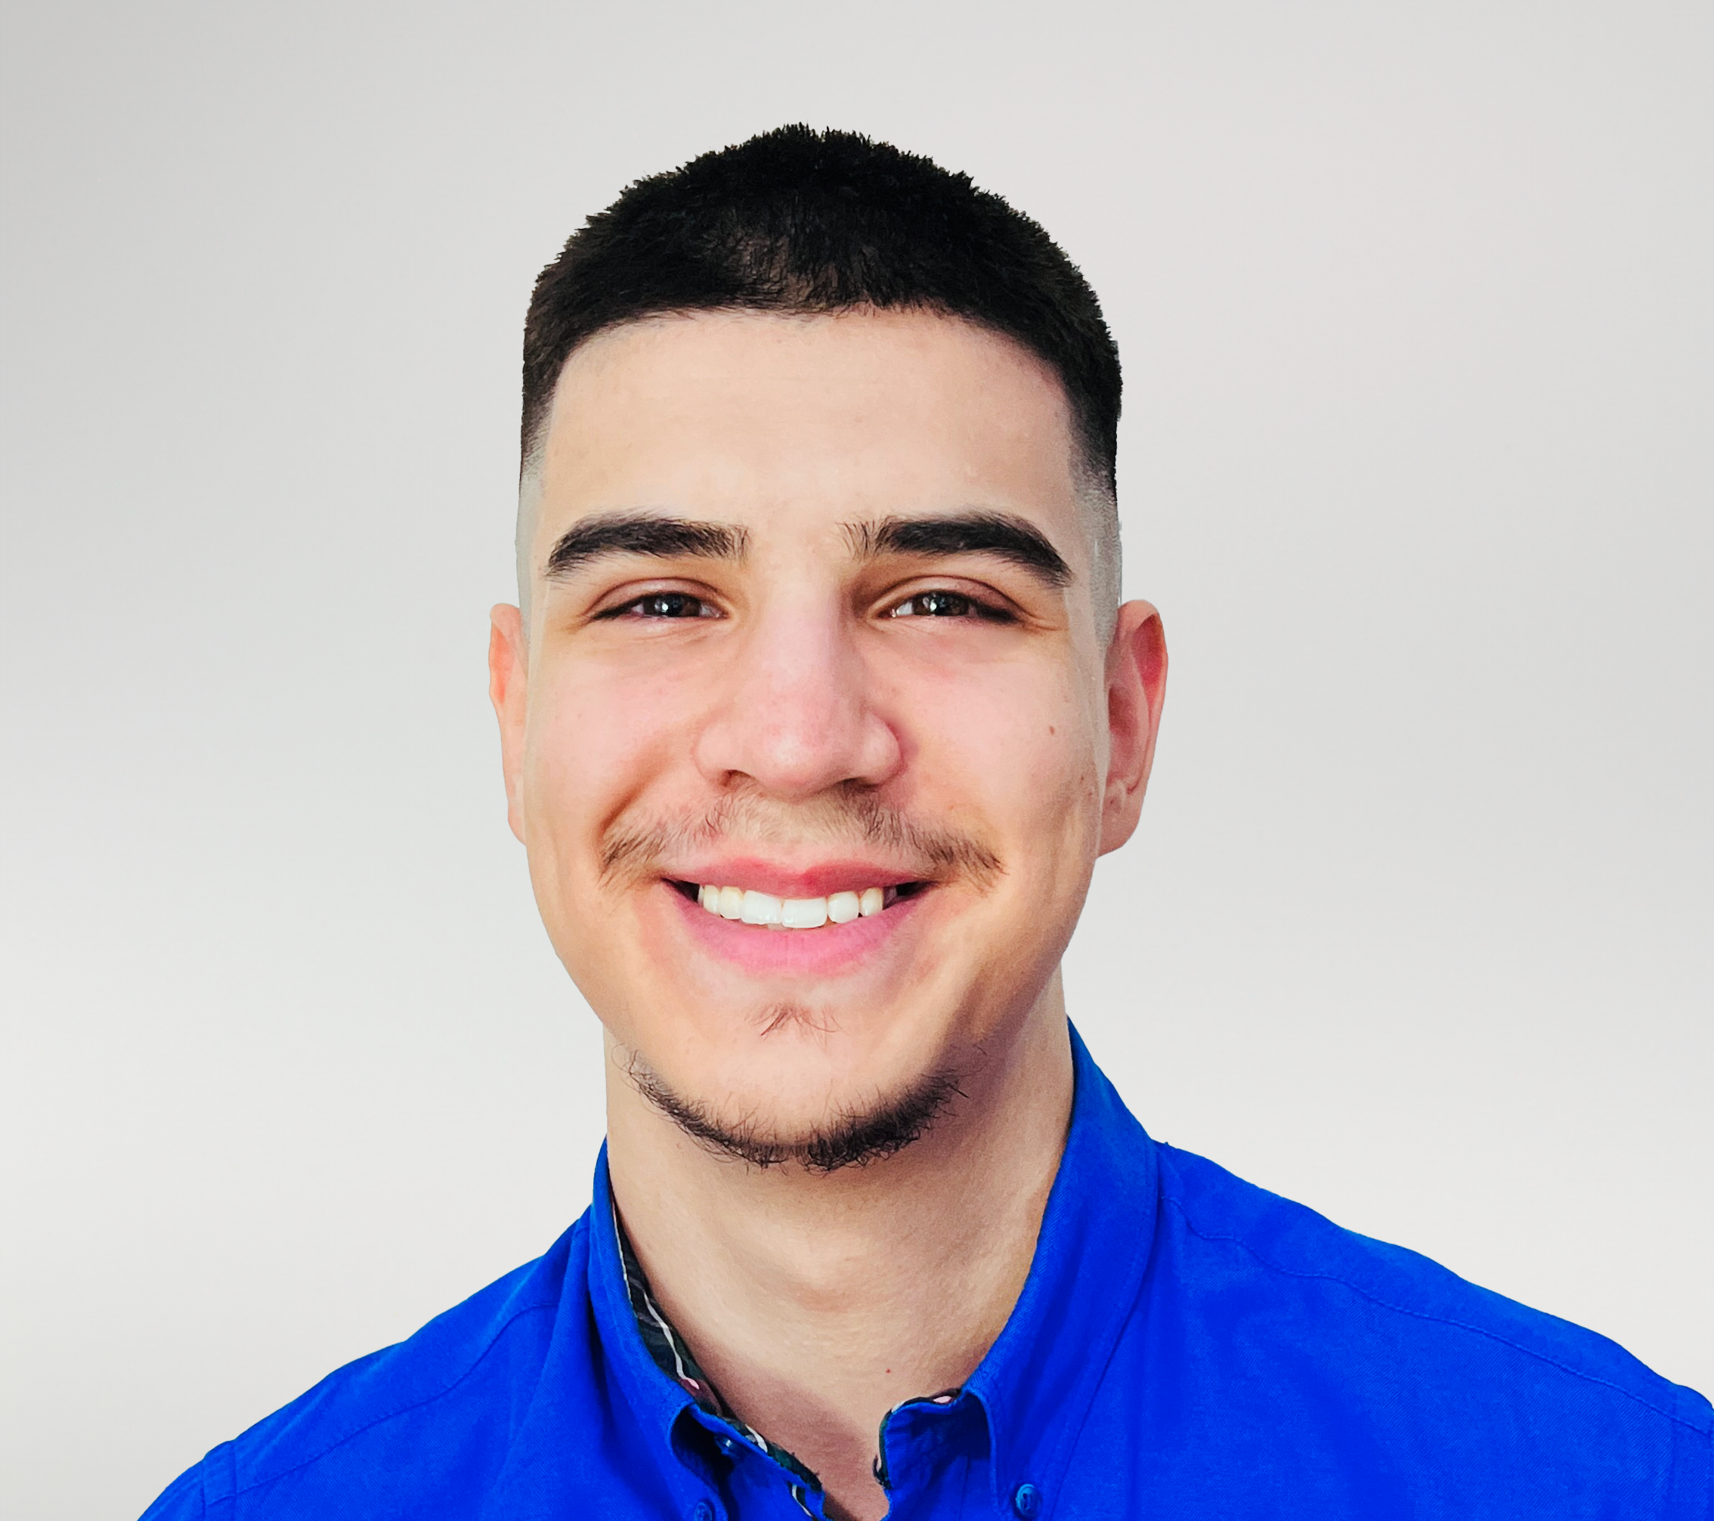
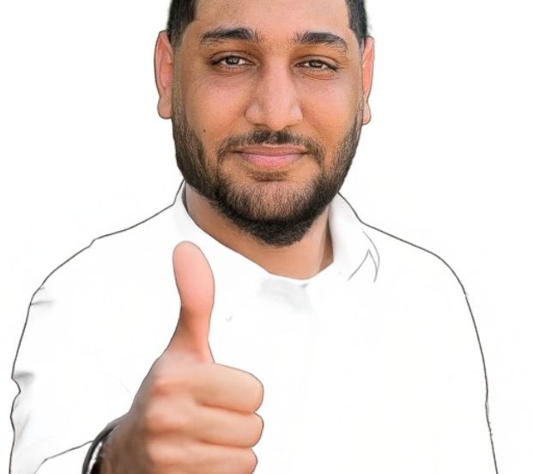
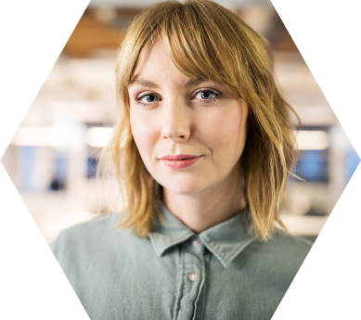
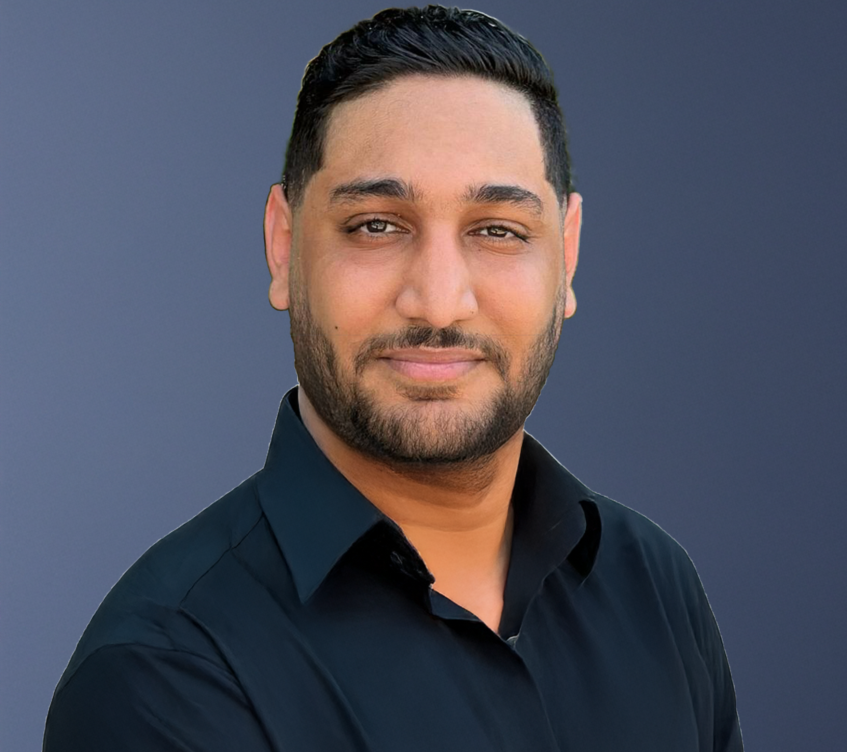
Triff unser Team
Roland Loulengo
Mustafa Simsek
Alaa Farghally
Roland Loulengo
Senior Backend Developer
Senior Frontend Developer
Senior Frontend Developer
Senior Backend Developer

Slide 4



Das Projekt
Überblick über benötigte Zutaten
Einkaufsliste
Finden, Erstellen und Verwalten von Rezepten
Überblick über benötigte Zutaten

Slide 5
Projekt Verlauf
Planung
Entwurf/Design
Entwicklung
Testphase
Shipping/Review
Teamaufteilung
Tool/Stack Auswahl
Arbeitspakete
Meilensteine
Deadlines
Verfügbarer Puffer
Projekt Setup
Remote Collab Tests
Hand Skizzen
Design MockUps and Wire-Frames
Methoden für Funktionalitäten
Erstellen und Design des App Interfaces
Implementierung von Funktionalitäten in UI
Testen der App lokal auf Mac, Linux, Windows
Testen von Sicherheit, File Locks, Persistenz Korruption
Vertrieb zu Test Users für UX-Reviews
Shipping der App zum End Kunden

Slide 6
App Design and Functionalities

Slide 7
Record FileInfo: File Data Encapsulation Class File Service: Handles File Operations Class TabManager: Reflects Tab Changes on UI Class File Utils: Utility Class for FileService Class Class FileHelpers : Utility Class for FileUtils Class Class LayoutSettings: Reflects Textlayout Changes on UI Class LayoutHelpers: Helper Class for LayoutSettings Class
Entwicklung - Backend

Slide 8
<<<<<<<<<<<<<<
Entwicklung -Frontend

Slide 9
Meilensteine
29. Dez. 2024
19. Jän. 2025
Final Design der App wurde erstellt
Shipping des End Produkts zum Kunden
22. Dez. 2024
Lokales Projekt funktioniert sowie ein reibungsloses Remote Collab
14. Jän. 2025
17. Jän. 2025
Implementierung der Schnittstellen für die Funktionalitäten zur UI
Die App erfüllt alle Testkriterien und ist Produktion Ready

Slide 10



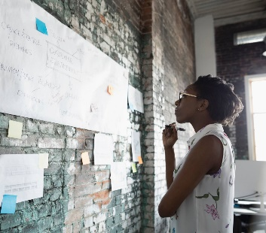
Danke
+43 1 234 5678
contact@felsengroup.co
www.felsengroup.com

